Slide 1


시연 시나리오
삼성 청년 SW 아카데미 구미 캠퍼스 7기
자율 프로젝트 (7주, 2022-10-10 ~ 2022-11-21)
담당 컨설턴트 : 박종철
D206
내가 Green 지구
박경열(팀장), 강지명, 박지은, 박찬석, 정종일, 홍석현

Slide 2
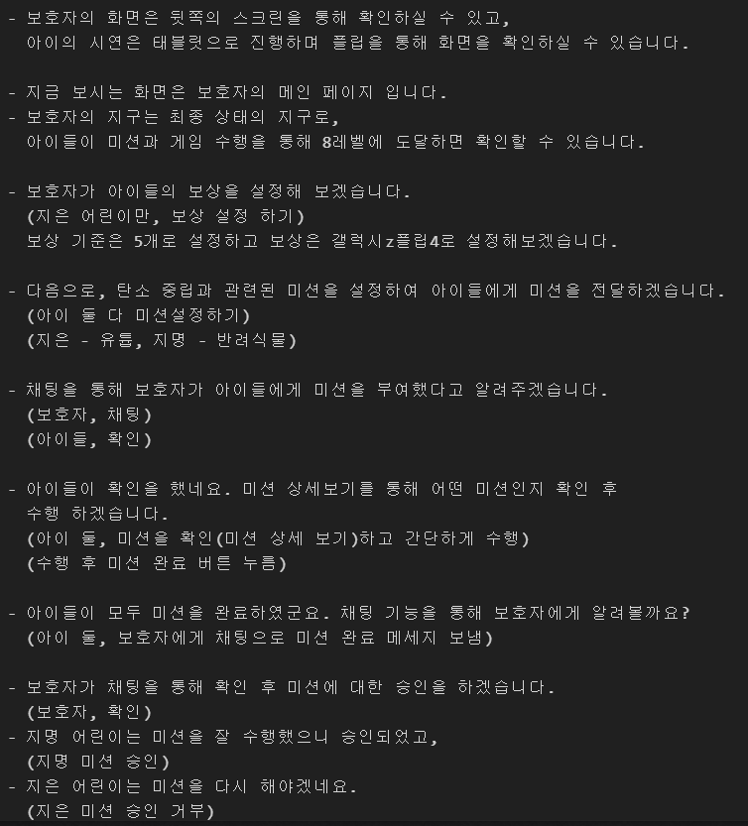
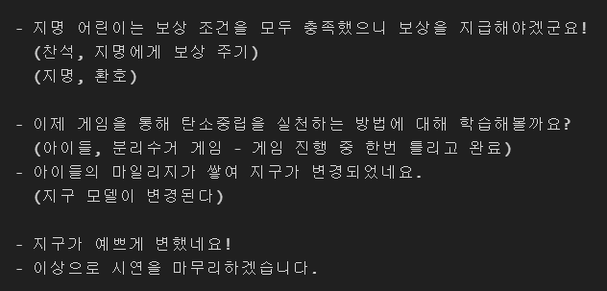
시연 시나리오

Slide 3
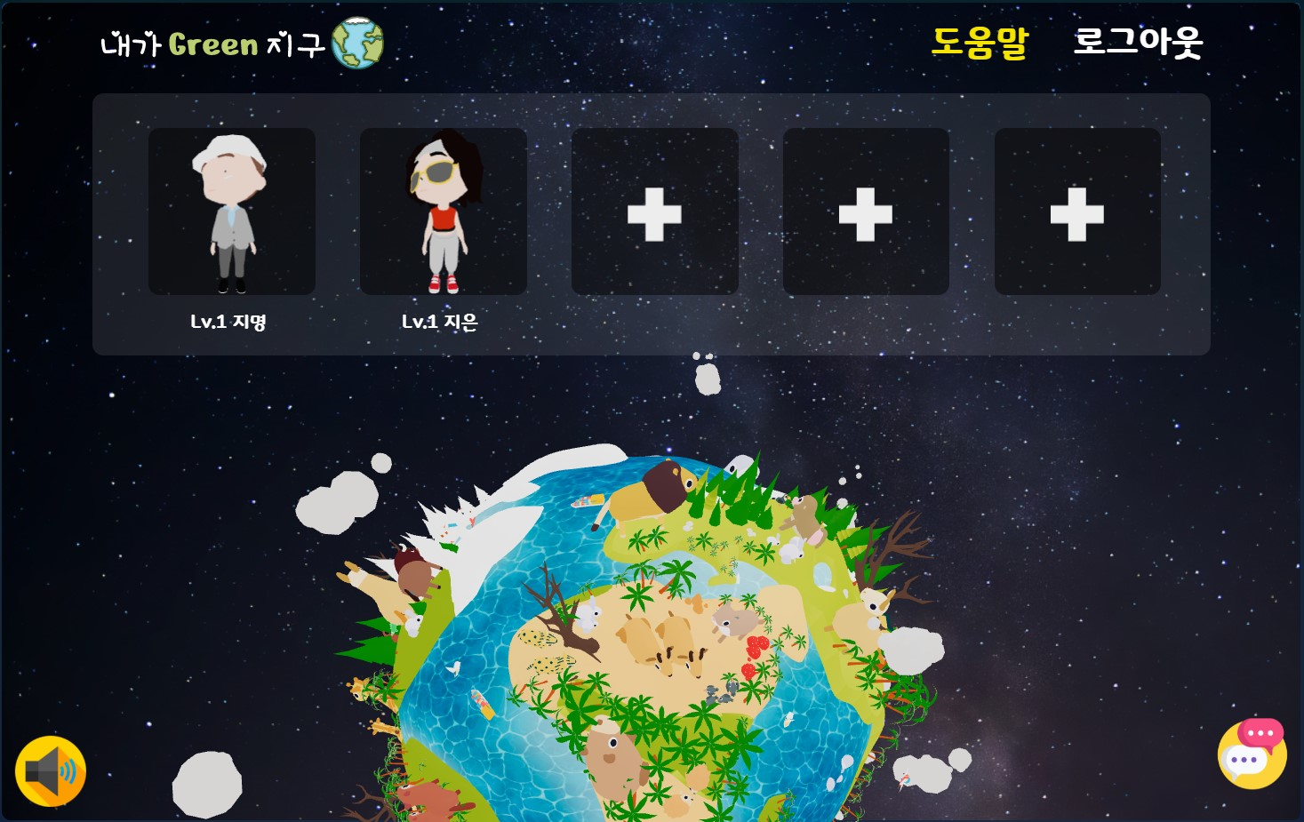
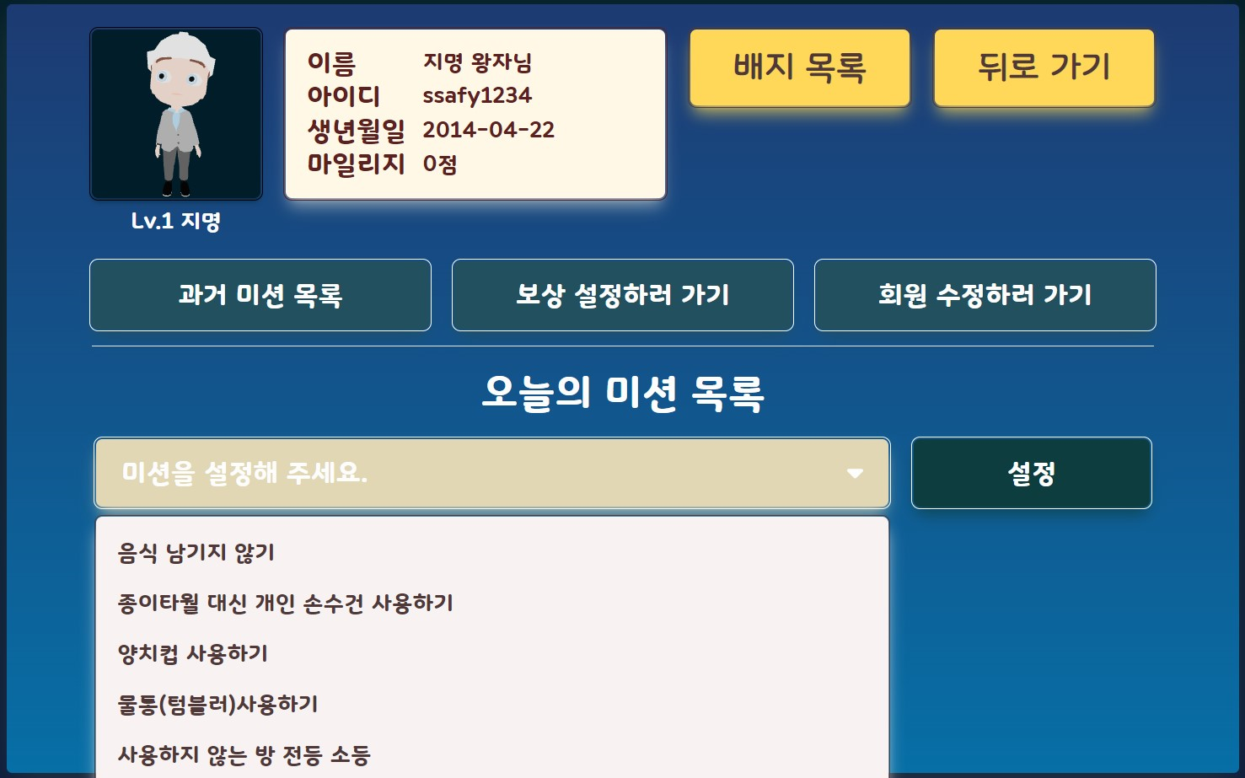

아이 프로필 선택
(부모)
아이 프로필 페이지
(부모)
미션 설정
(부모)

Slide 4
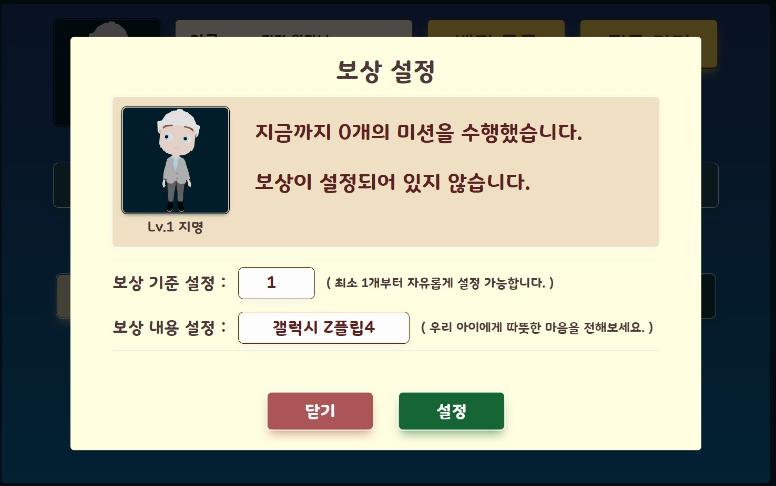
아이 프로필 페이지
(부모)
보상 설정
(부모)

Slide 5
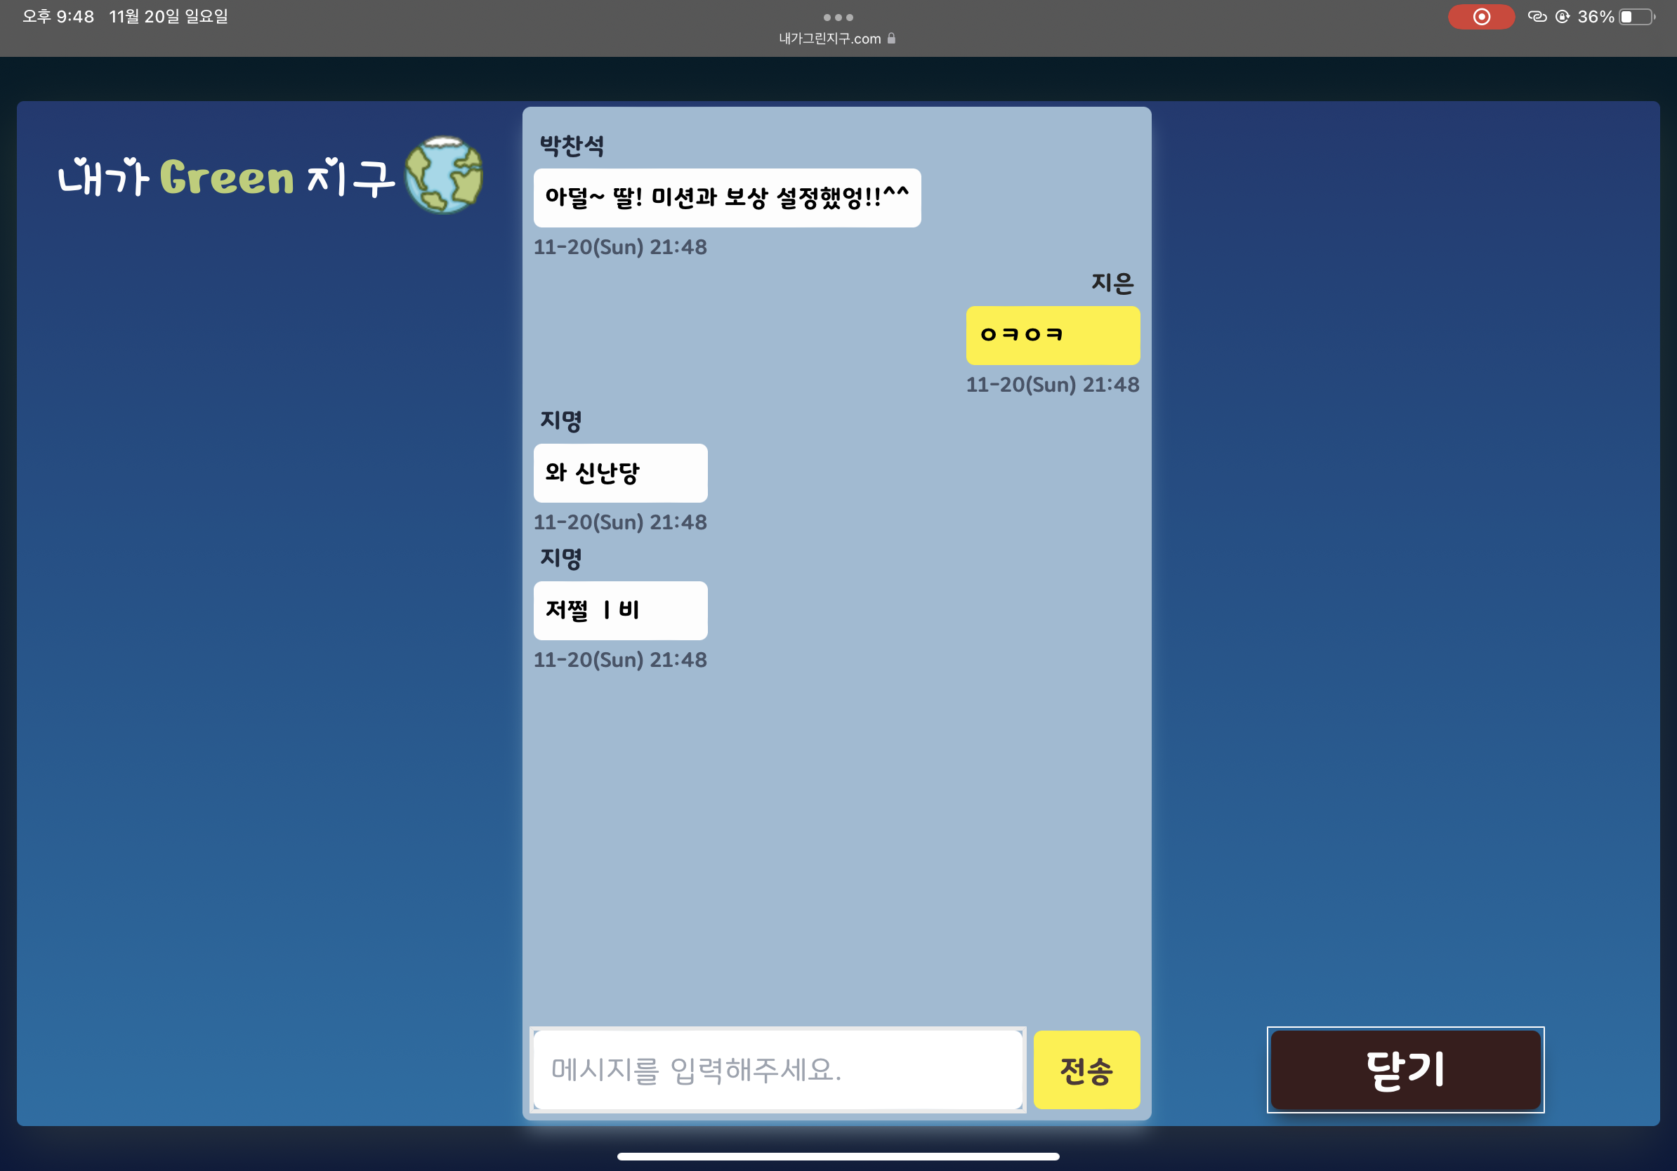
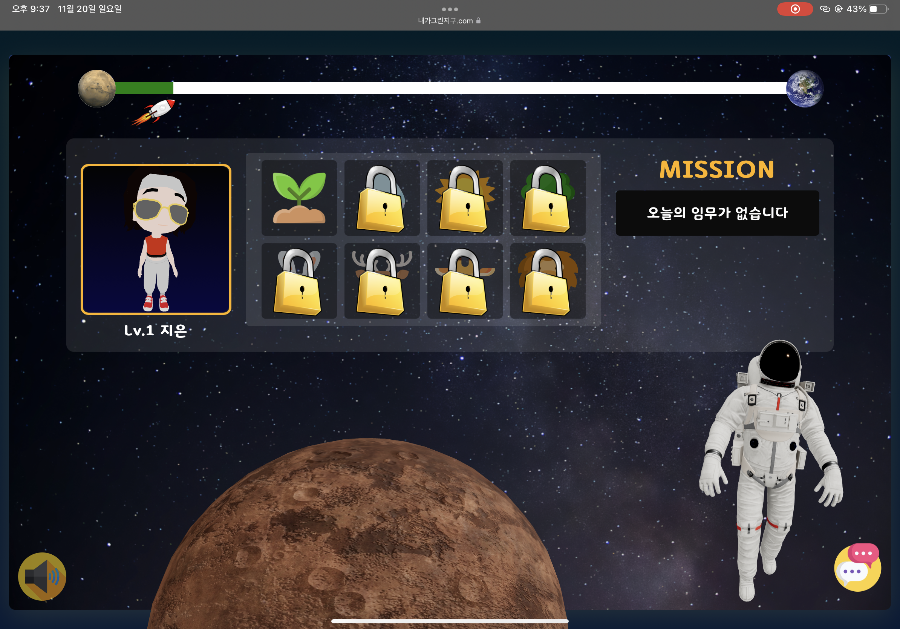
미션 & 보상 설정 후
아이들과 채팅
(부모)
부모, 아이 간 채팅
(채팅방)
부모와 채팅
(아이)

Slide 6
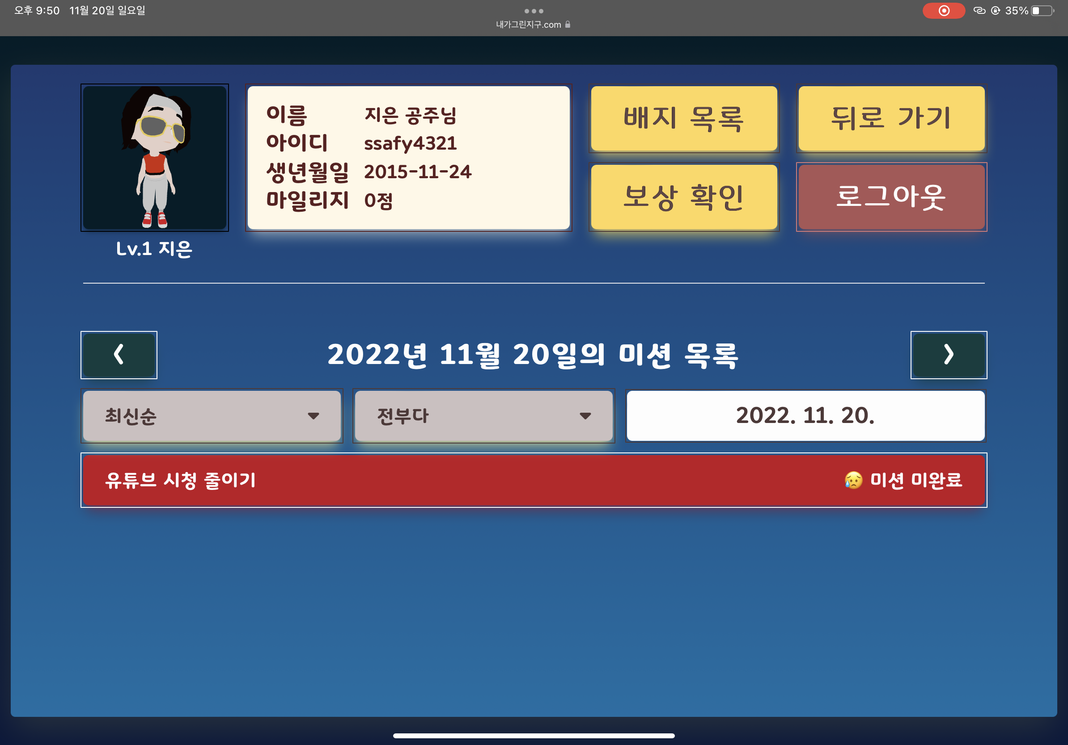
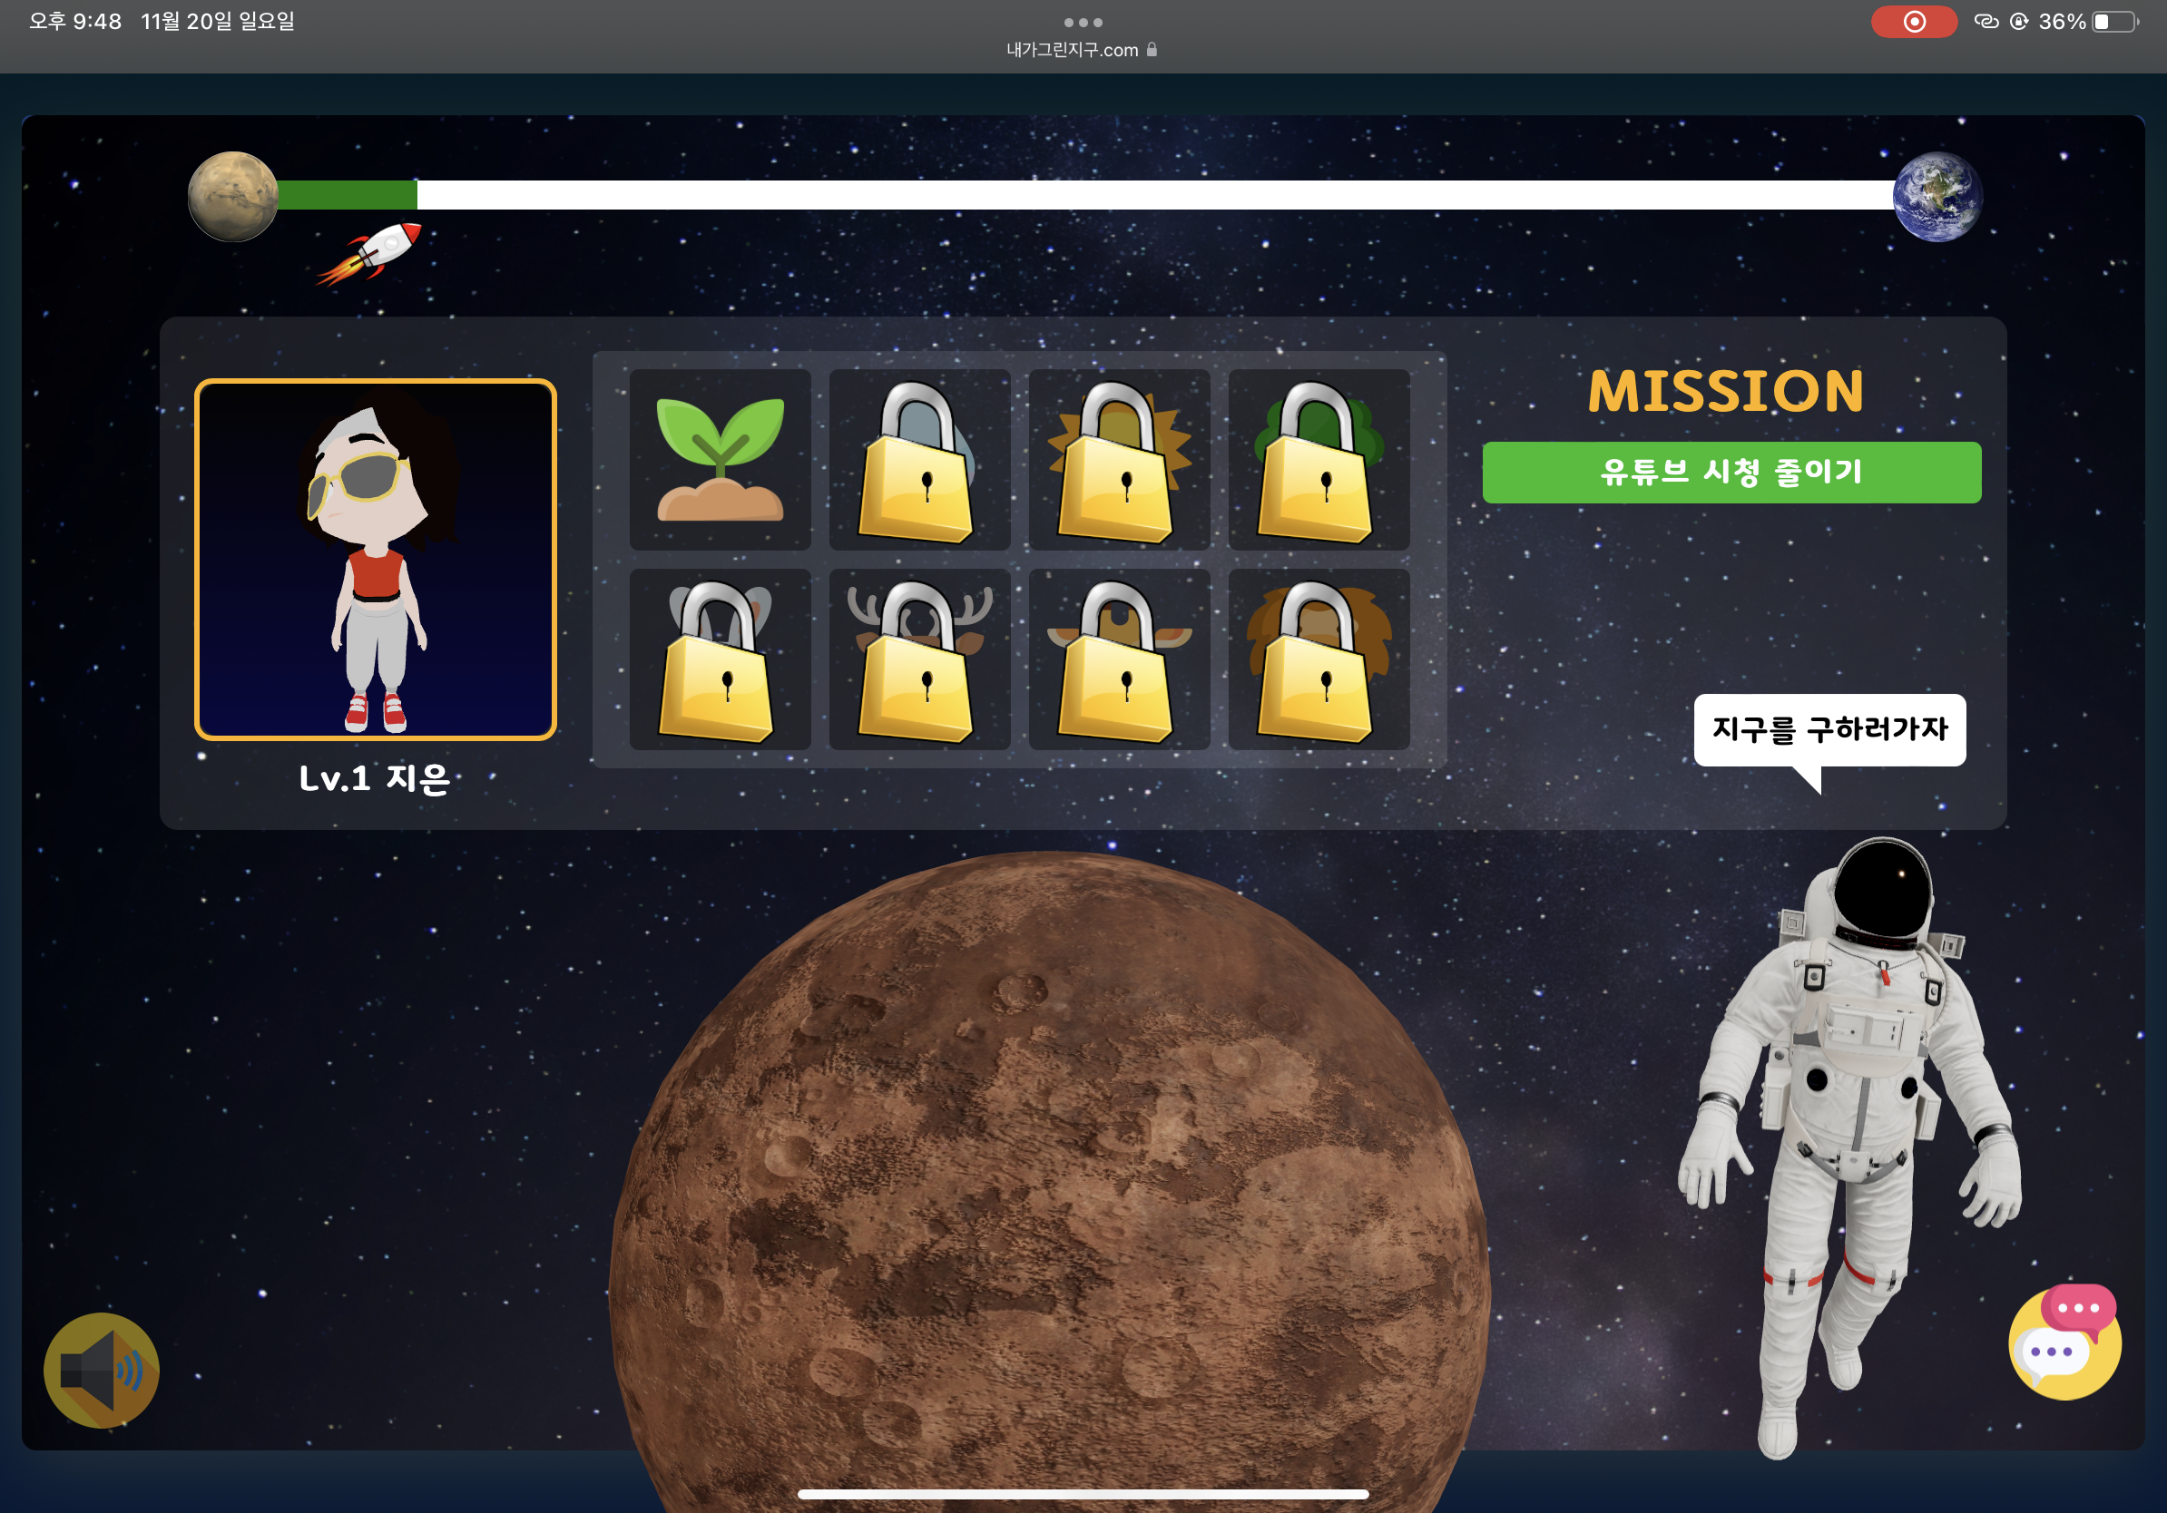
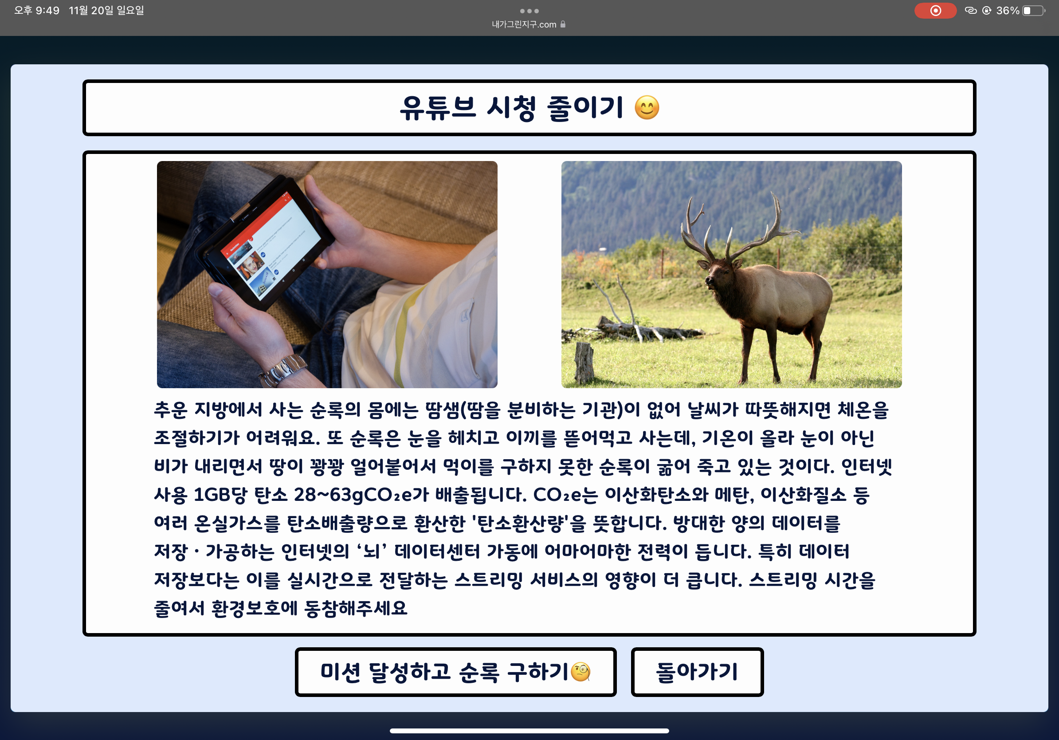
미션 목록 확인
(아이)
미션 수행하러 가기
(아이)
미션 수행
(아이)

Slide 7
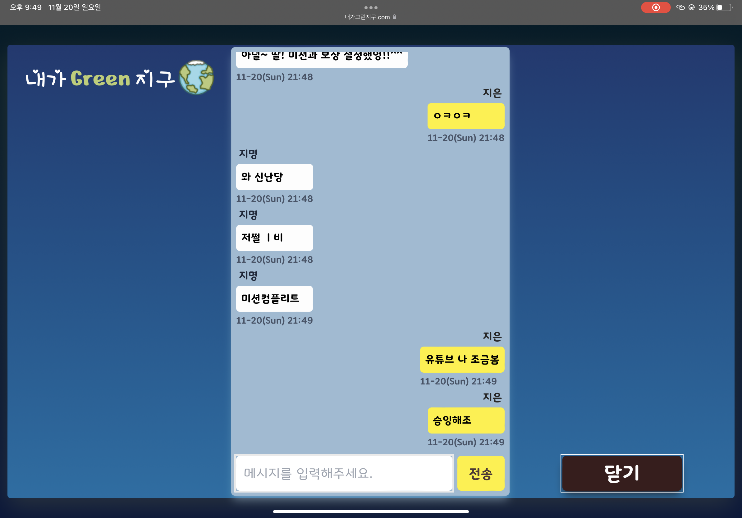
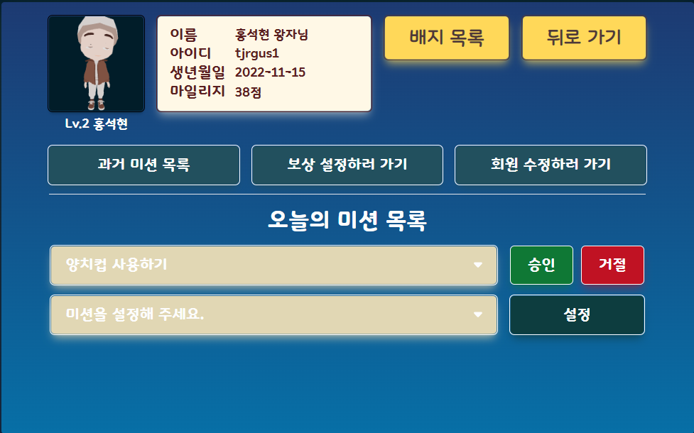
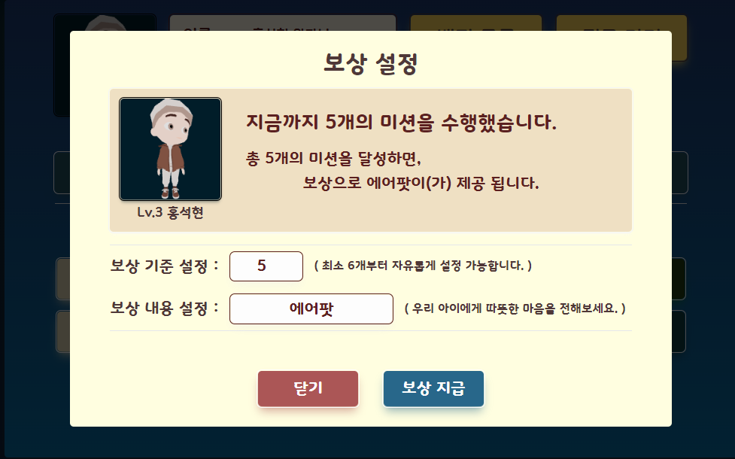
미션 완료 후 채팅
(채팅방)
미션 승인
(부모)
보상 지급
(채팅방)

Slide 8
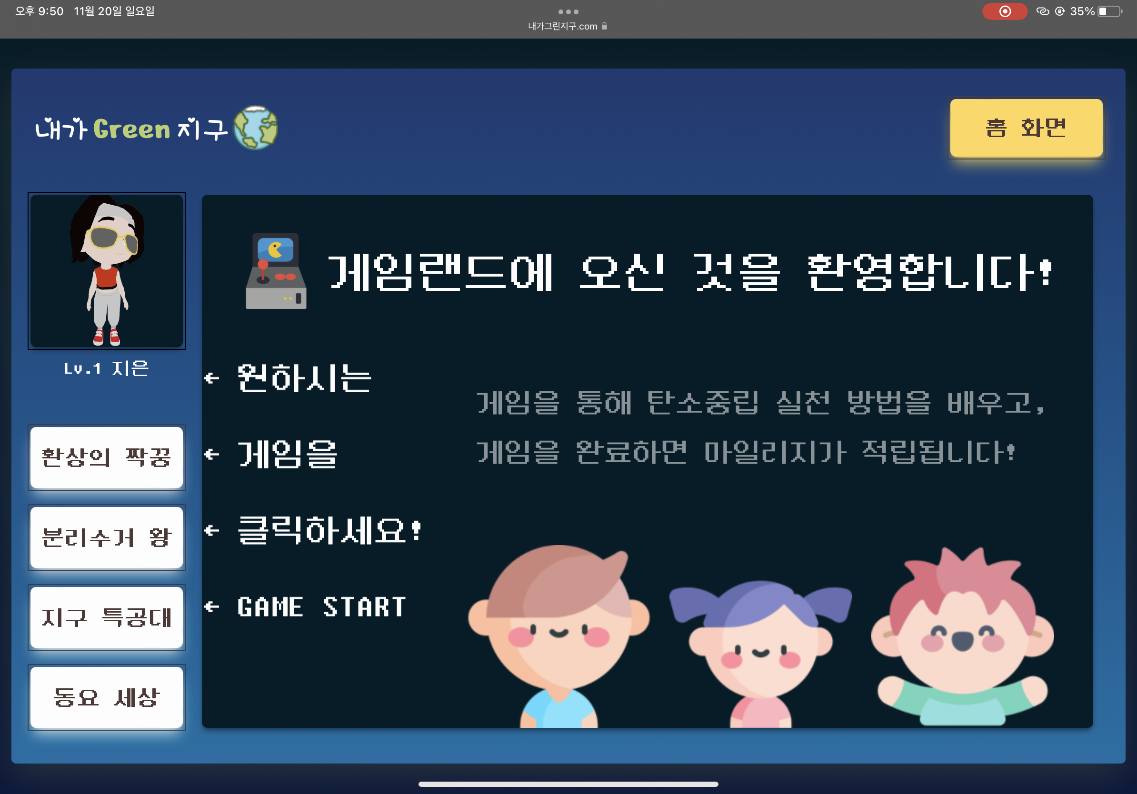
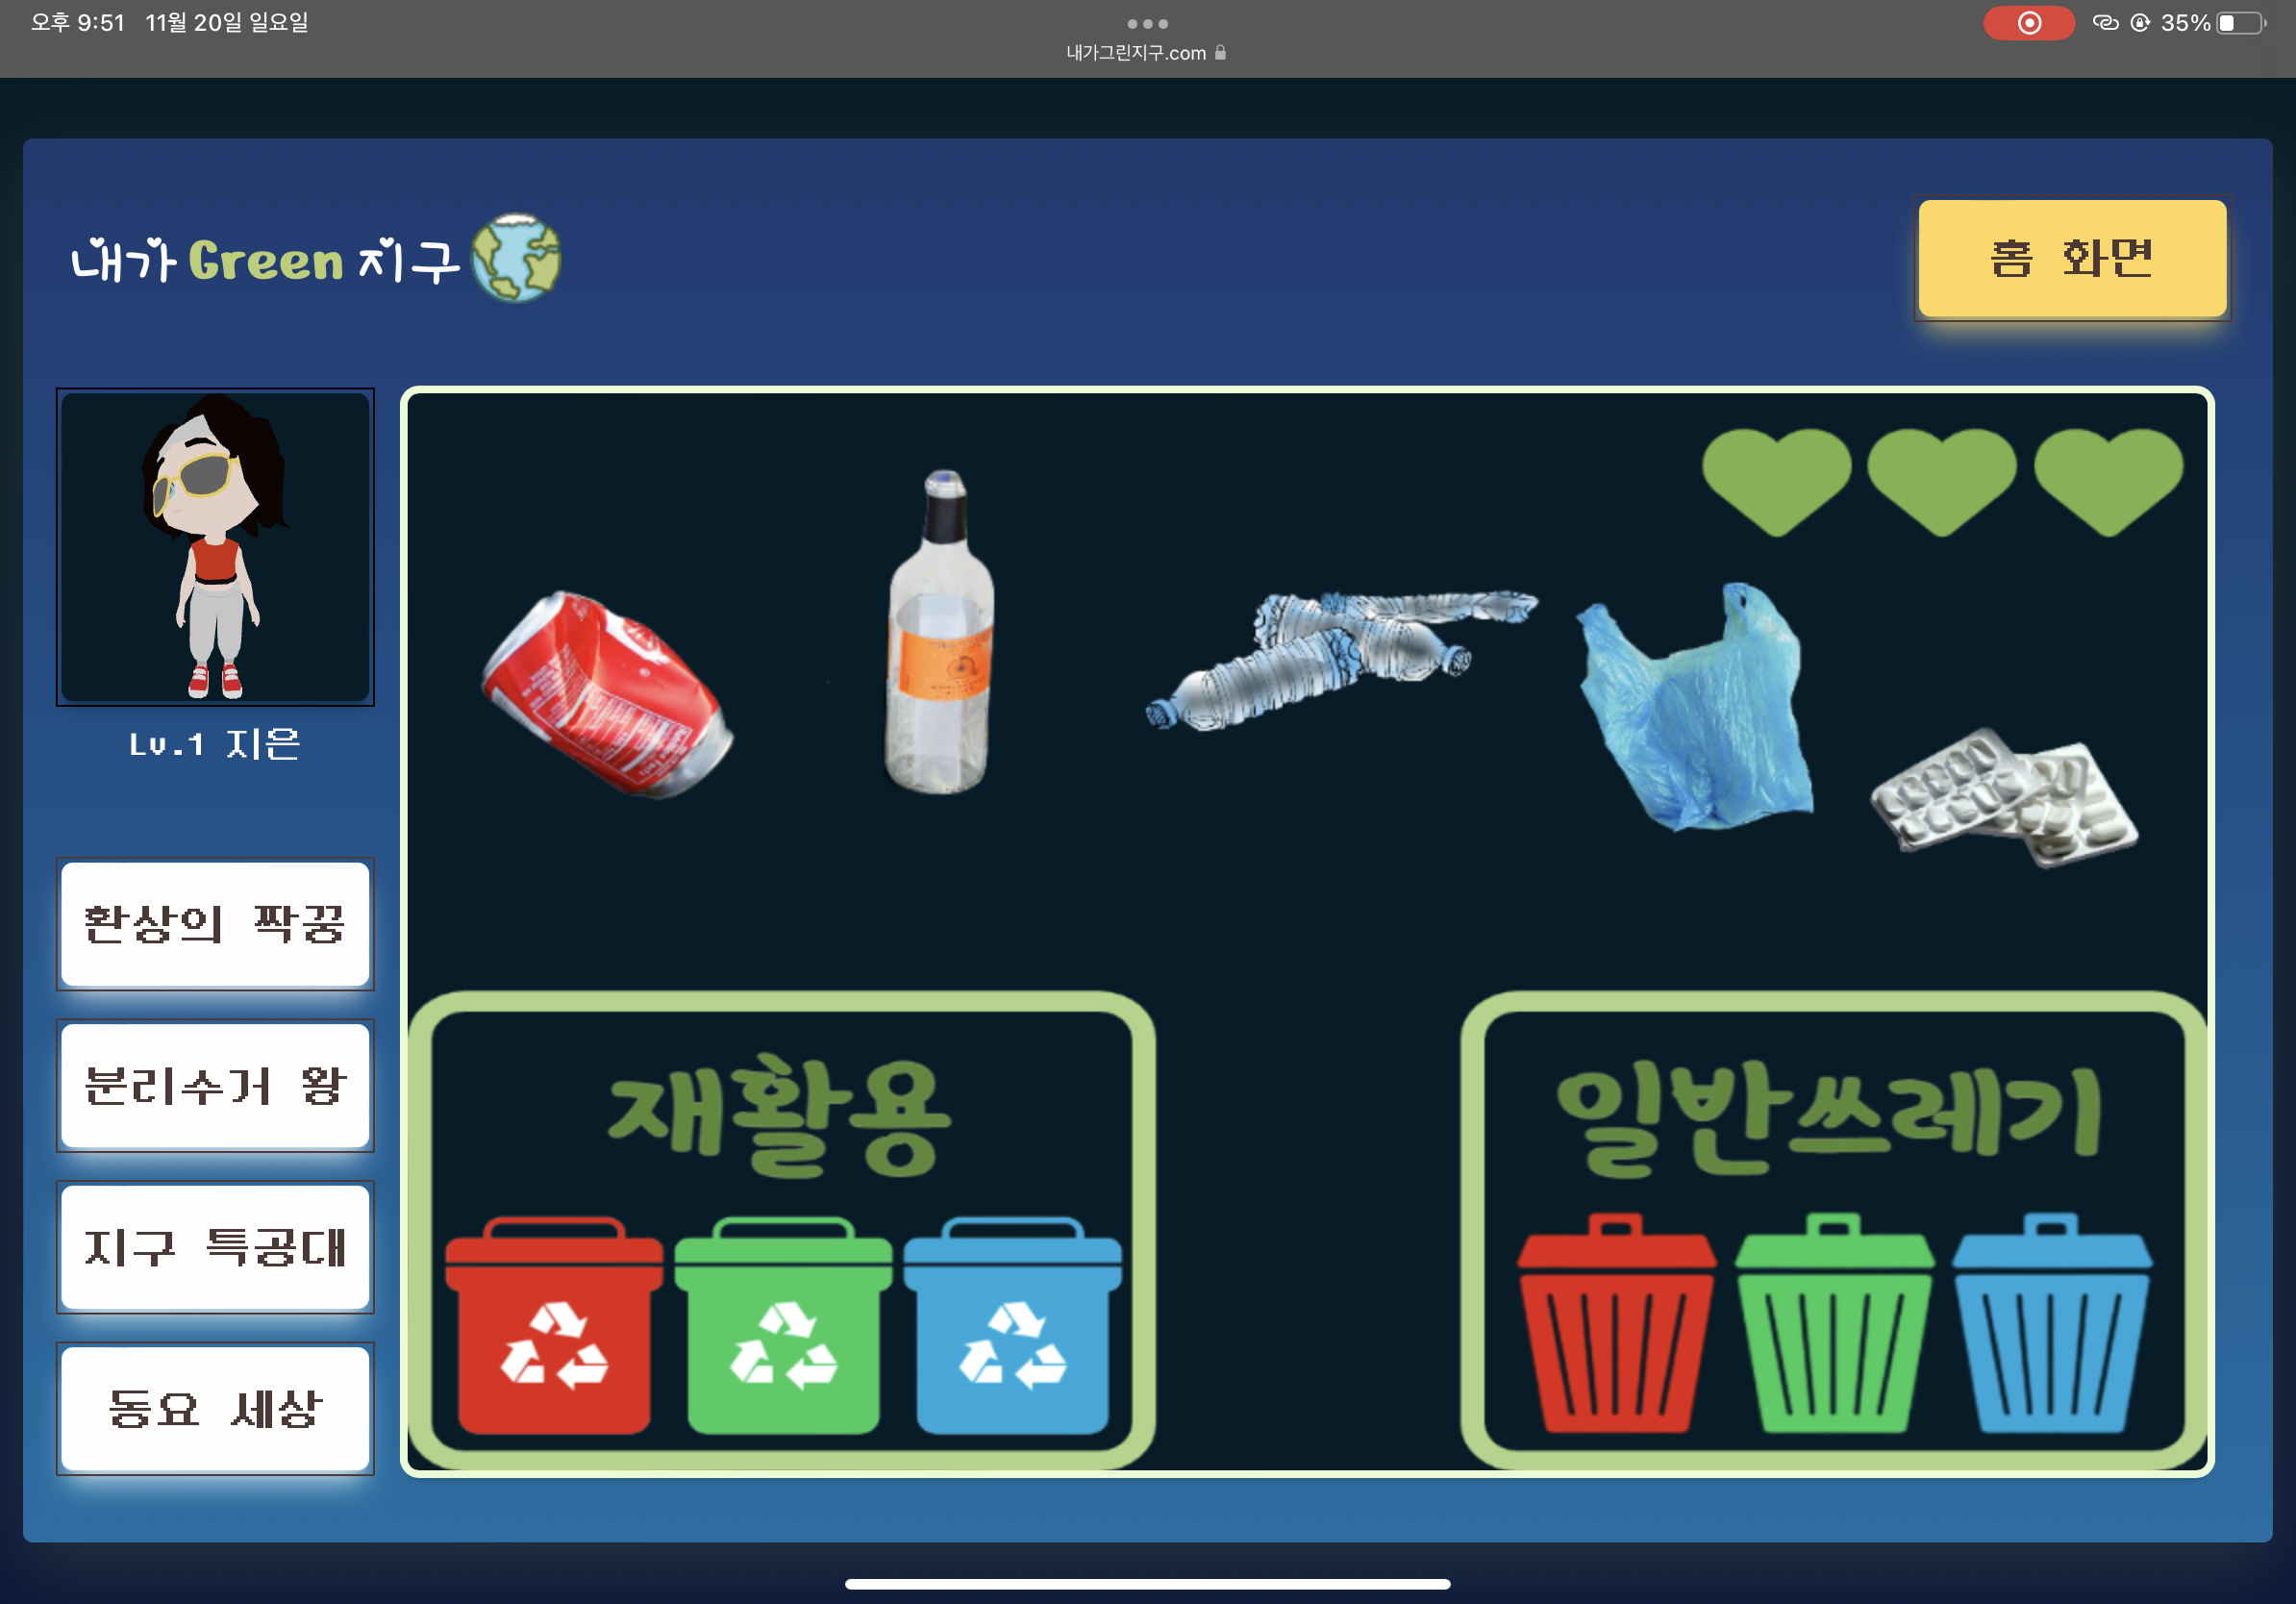
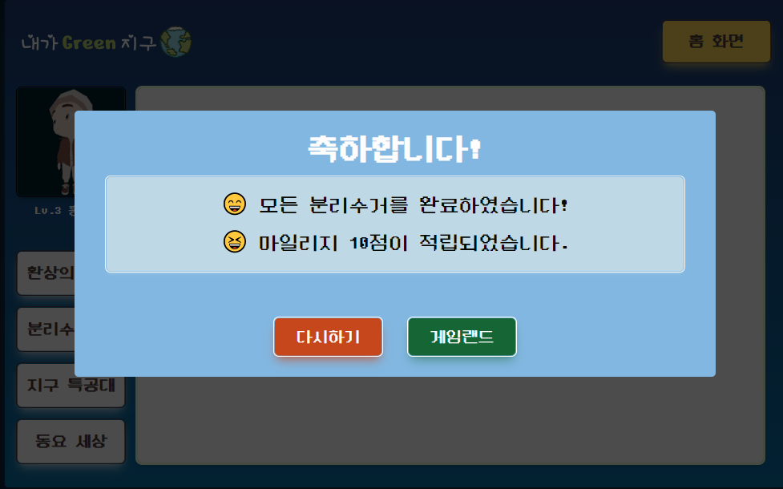
지구 구하러 가기
(아이)
게임 페이지
(아이)
분리수거 게임
(아이)
게임 완료 후
마일리지 지급
(아이)

Slide 9
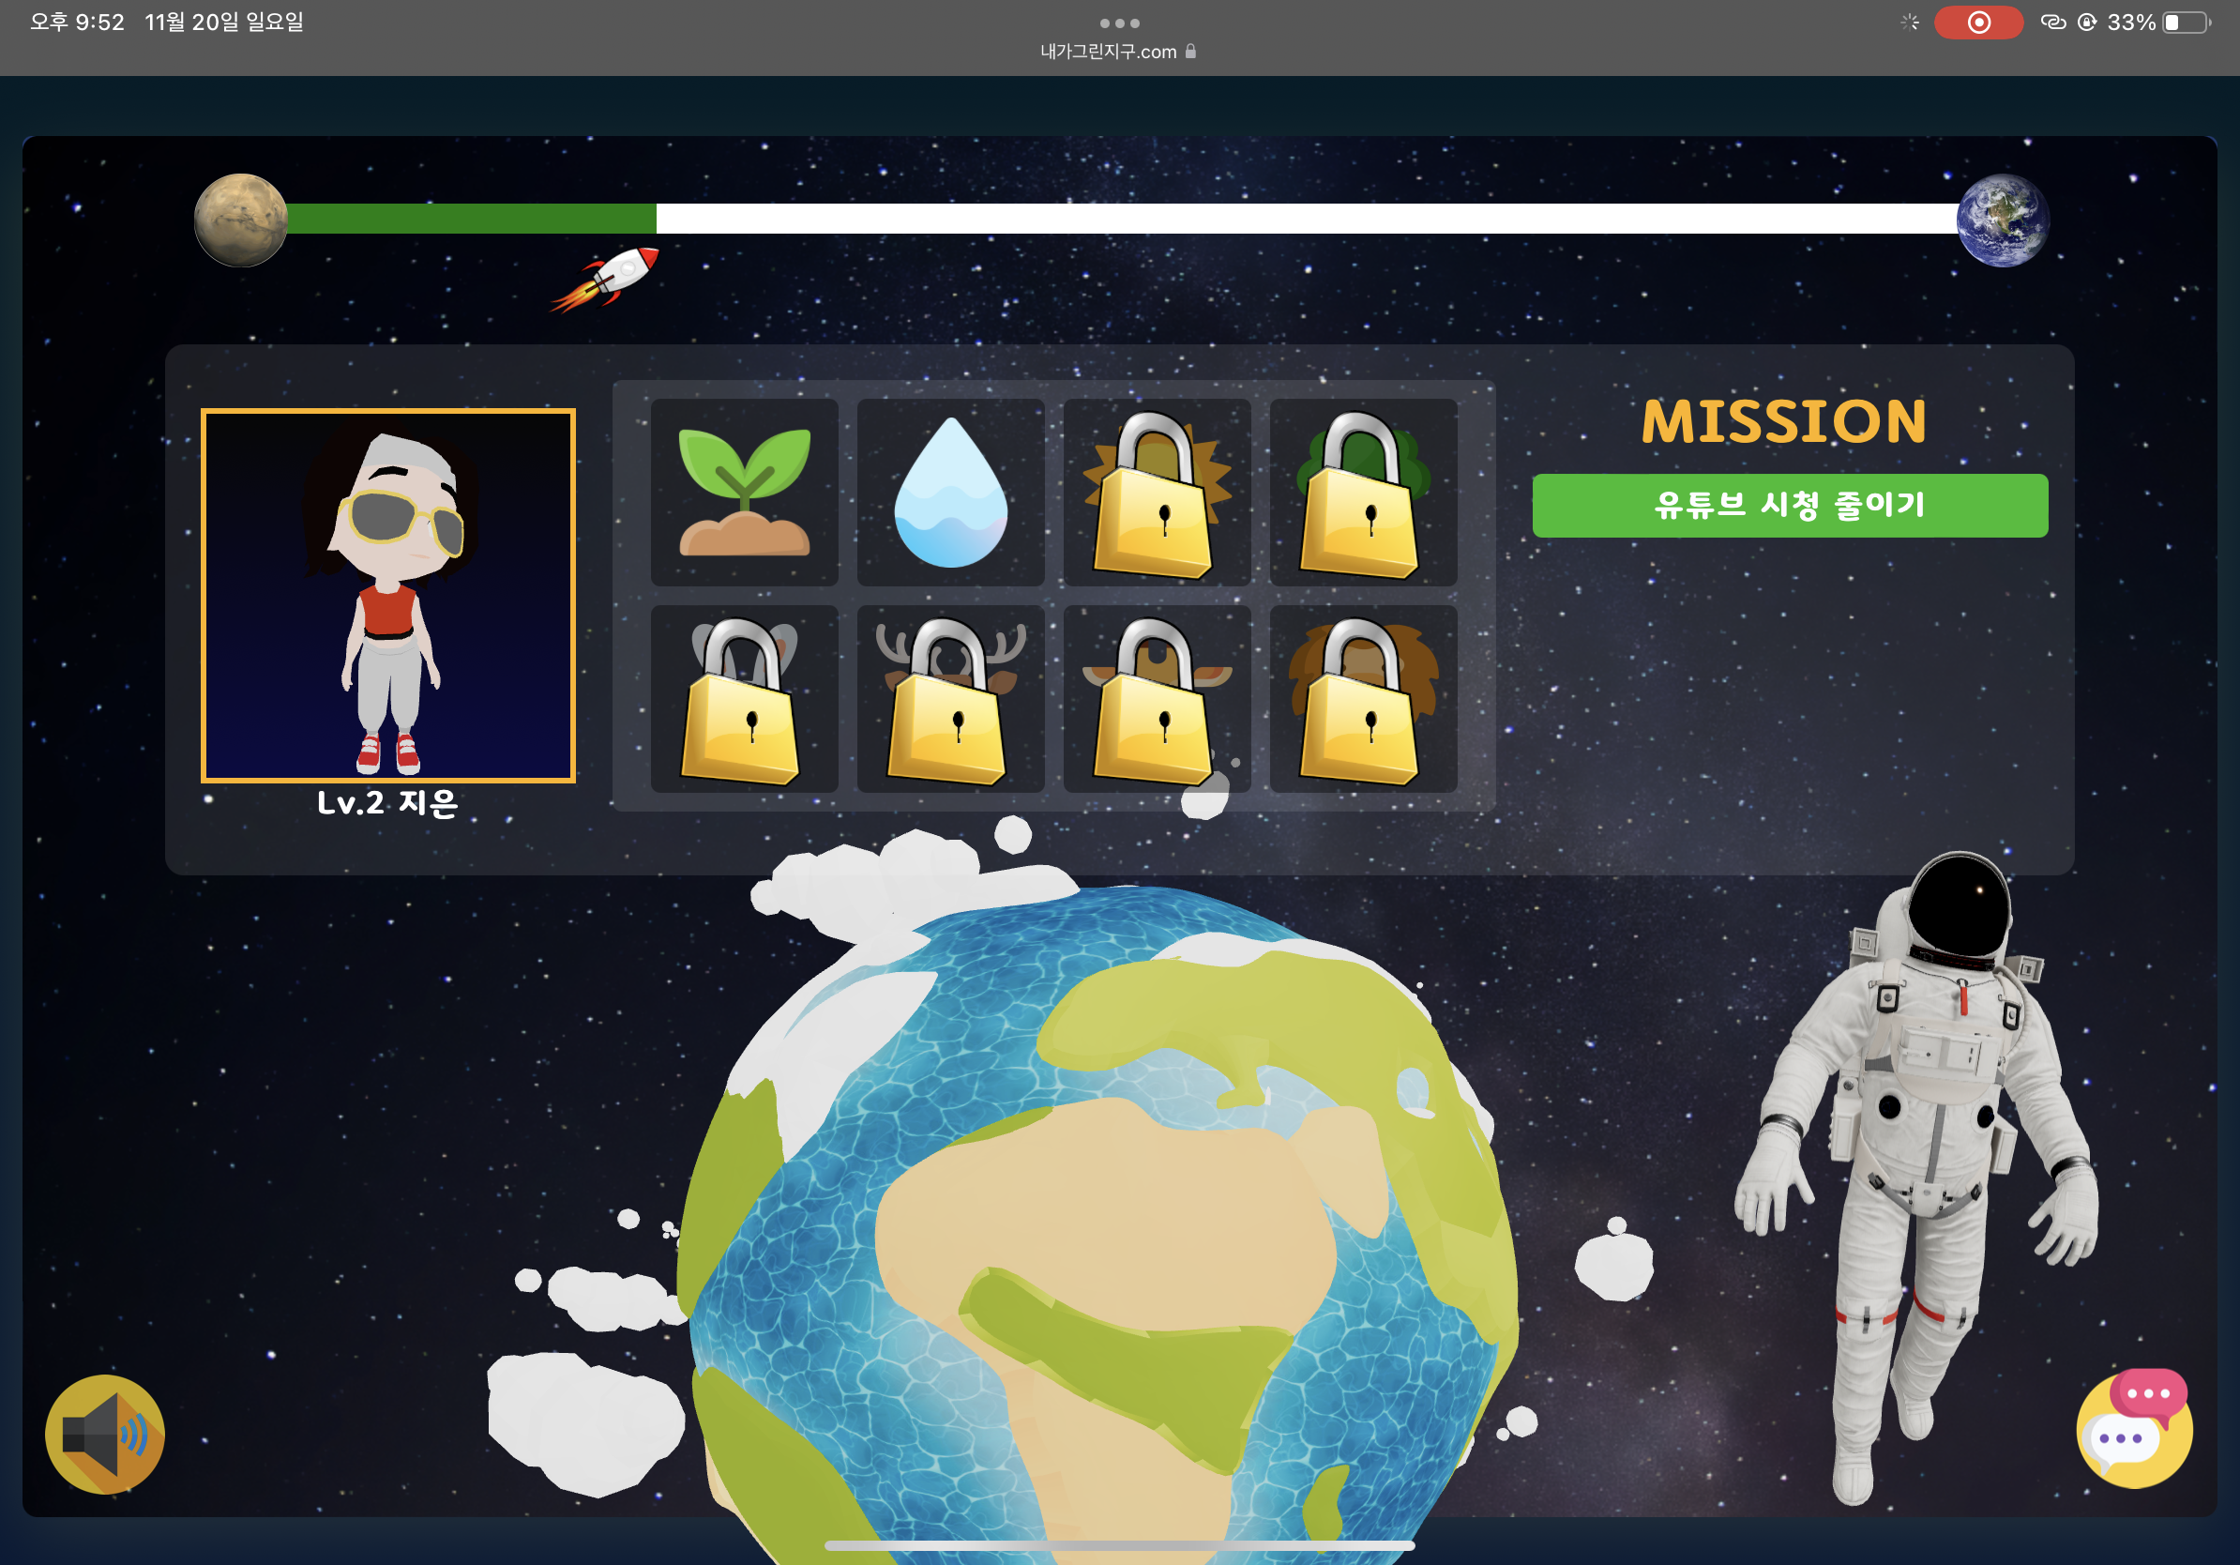
미션 & 게임 수행 후
레벨 업
지구 변경
레벨 1
(아이)
레벨 2
(아이)

